Slide 1
动态规划
序列与区间
dottle

Slide 2
回顾
我们所学过的动态规划
背包问题；
01 背包；无限背包；多重背包；分组背包。
LIS 与 LIS 问题；
DAG 上的最短路与最短路数。

Slide 3
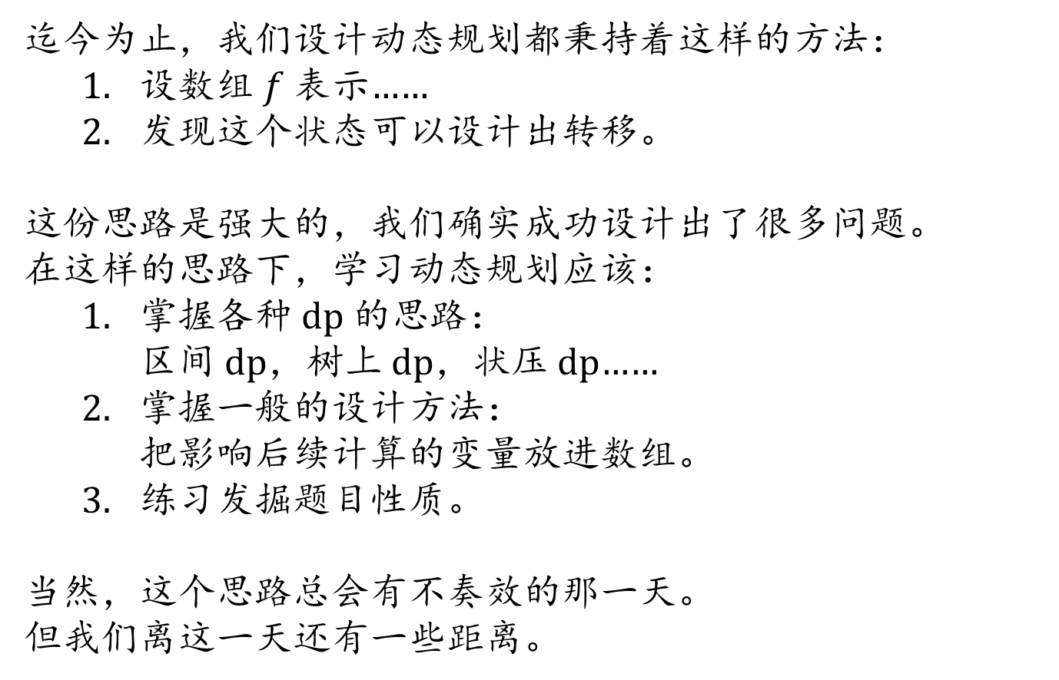
状态设计
用组合意义状态设计
迄今为止，我们设计动态规划都秉持着这样的方法：
设数组 $f$ 表示……
发现这个状态可以设计出转移。
这份思路是强大的，我们确实成功设计出了很多问题。
在这样的思路下，学习动态规划应该：
掌握各种 dp 的思路：
区间 dp，树上 dp，状压 dp……
掌握一般的设计方法：
把影响后续计算的变量放进数组。
练习发掘题目性质。
当然，这个思路总会有不奏效的那一天。
但我们离这一天还有一些距离。

Slide 4
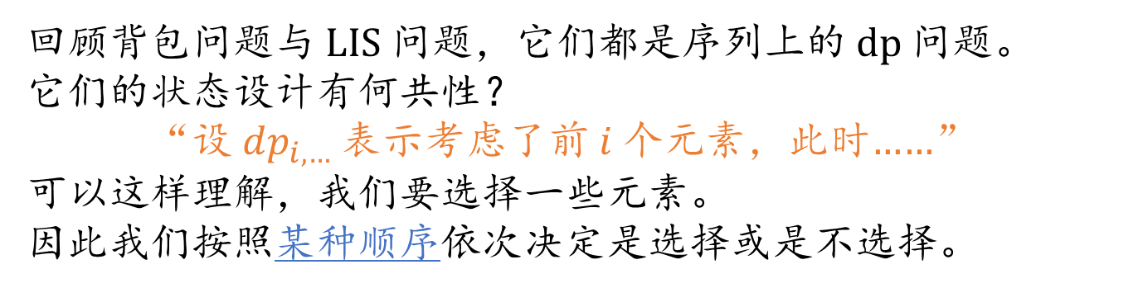
序列动规
基本原则
回顾背包问题与 LIS 问题，它们都是序列上的 dp 问题。
它们的状态设计有何共性？
“设 $dp_{i,…}$ 表示考虑了前 $i$ 个元素，此时……”
可以这样理解，我们要选择一些元素。
因此我们按照某种顺序依次决定是选择或是不选择。

Slide 5
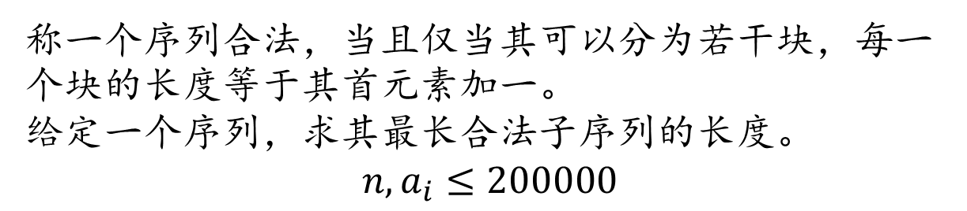
序列动规
Block Sequence
CF1881E
称一个序列合法，当且仅当其可以分为若干块，每一个块的长度等于其首元素加一。
给定一个序列，求其最长合法子序列的长度。
$$n,a_{i}≤200000$$
子序列类问题是最直接的序列 dp 模型，
我们可以按照从前往后或者从后往前的顺序来 dp。
思路：
分析如何判断一个序列是否合法。给出一个判断算法
对 dp 状态进行猜测。可以依据数据范围
分析此状态是否能成功设计出 dp。

Slide 6
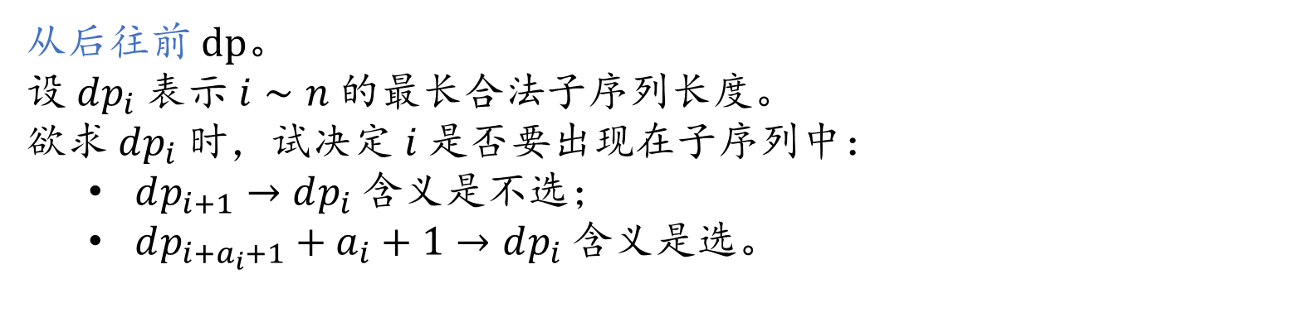
序列动规
Block Sequence
CF1881E
称一个序列合法，当且仅当其可以分为若干块，每一个块的长度等于其首元素加一。
给定一个序列，求其最长合法子序列的长度。
$$n,a_{i}≤200000$$
从后往前 dp。
设 $dp_{i}$ 表示 $i∼n$ 的最长合法子序列长度。
欲求 $dp_{i}$ 时，试决定 $i$ 是否要出现在子序列中：
$dp_{i+1}→dp_{i}$ 含义是不选；
$dp_{i+a_{i}+1}+a_{i}+1→dp_{i}$ 含义是选。

Slide 7
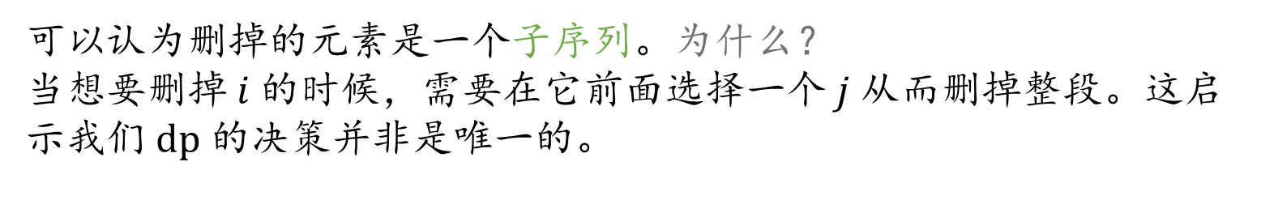
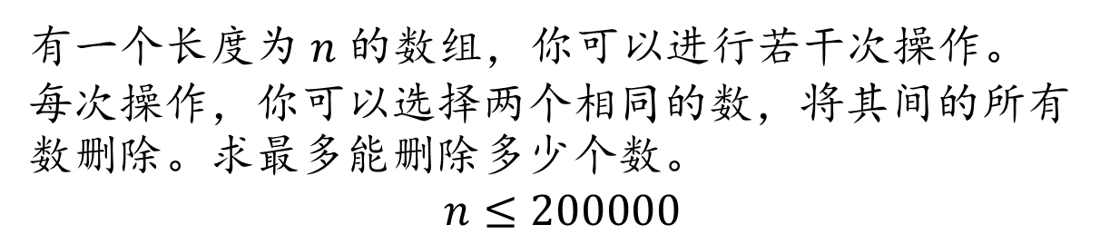
序列动规
丁真与球
CF1842C
有一个长度为 $n$ 的数组，你可以进行若干次操作。
每次操作，你可以选择两个相同的数，将其间的所有数删除。求最多能删除多少个数。
$$n≤200000$$
可以认为删掉的元素是一个子序列。为什么？
当想要删掉 $i$ 的时候，需要在它前面选择一个 $j$ 从而删掉整段。这启示我们 dp 的决策并非是唯一的。

Slide 8
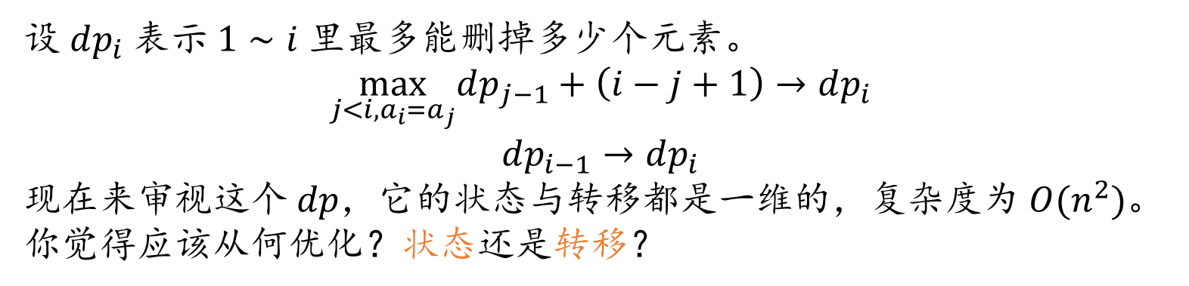
序列动规
丁真与球
CF1842C
有一个长度为 $n$ 的数组，你可以进行若干次操作。
每次操作，你可以选择两个相同的数，将其间的所有数删除。求最多能删除多少个数。
$$n≤200000$$
设 $dp_{i}$ 表示 $1∼i$ 里最多能删掉多少个元素。
$$\max_{j<i,a_{i}=a_{j}}dp_{j−1}+\left(i−j+1\right)→dp_{i}$$
$$dp_{i−1}→dp_{i}$$
现在来审视这个 $dp$，它的状态与转移都是一维的，复杂度为 $O(n^{2})$。
你觉得应该从何优化？状态还是转移？

Slide 9
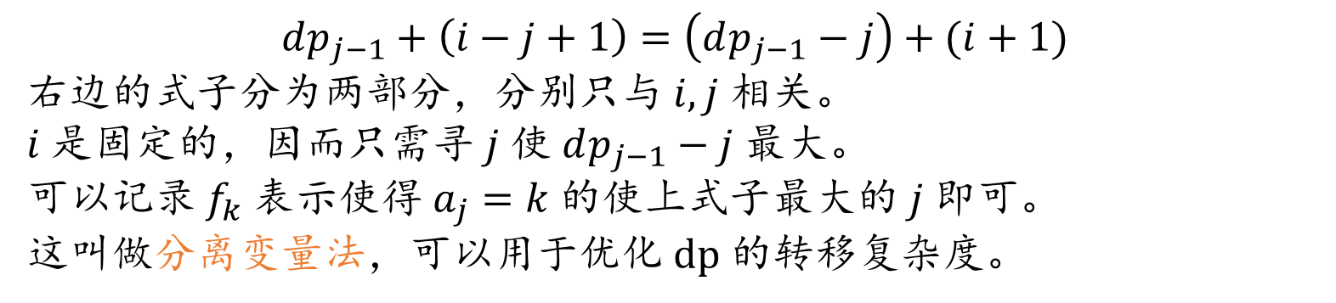
序列动规
丁真与球
CF1842C
有一个长度为 $n$ 的数组，你可以进行若干次操作。
每次操作，你可以选择两个相同的数，将其间的所有数删除。求最多能删除多少个数。
$$n≤200000$$
$$dp_{j−1}+\left(i−j+1\right)=\left(dp_{j−1}−j\right)+(i+1)$$
右边的式子分为两部分，分别只与 $i,j$ 相关。
$i$ 是固定的，因而只需寻 $j 使$ $dp_{j−1}−j$ 最大。
可以记录 $f_{k}$ 表示使得 $a_{j}=k$ 的使上式子最大的 $j$ 即可。
这叫做分离变量法，可以用于优化 dp 的转移复杂度。

Slide 10
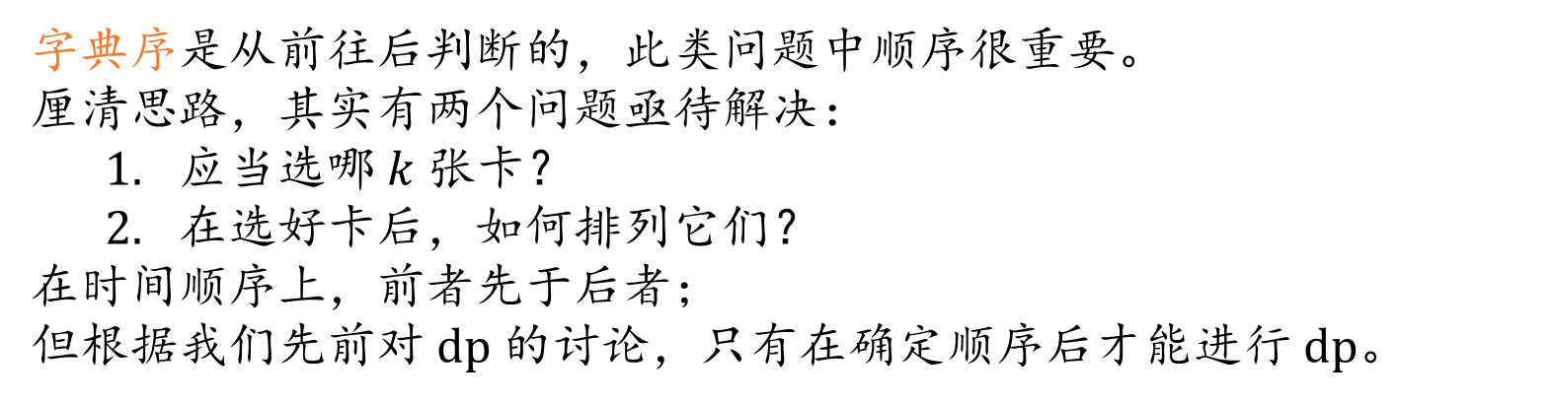
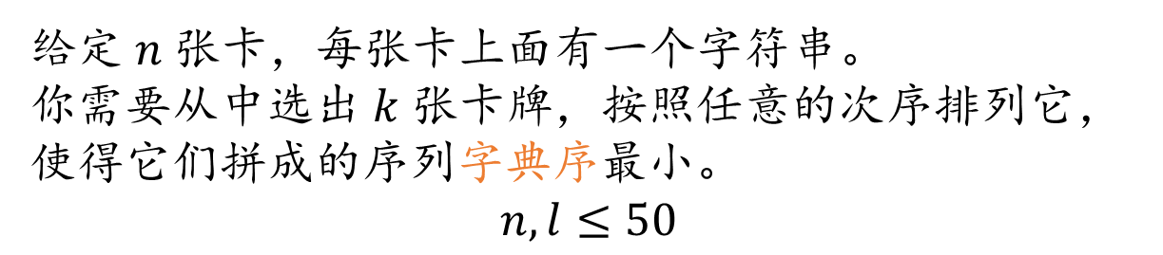
序列动规
字符串卡牌
ABC225F
给定 $n 张卡，$每张卡上面有一个字符串。
你需要从中选出 $k$ 张卡牌，按照任意的次序排列它，使得它们拼成的序列字典序最小。
$$n,l≤50$$
字典序是从前往后判断的，此类问题中顺序很重要。
厘清思路，其实有两个问题亟待解决：
应当选哪 $k$ 张卡？
在选好卡后，如何排列它们？
在时间顺序上，前者先于后者；
但根据我们先前对 dp 的讨论，只有在确定顺序后才能进行 dp。

Slide 11
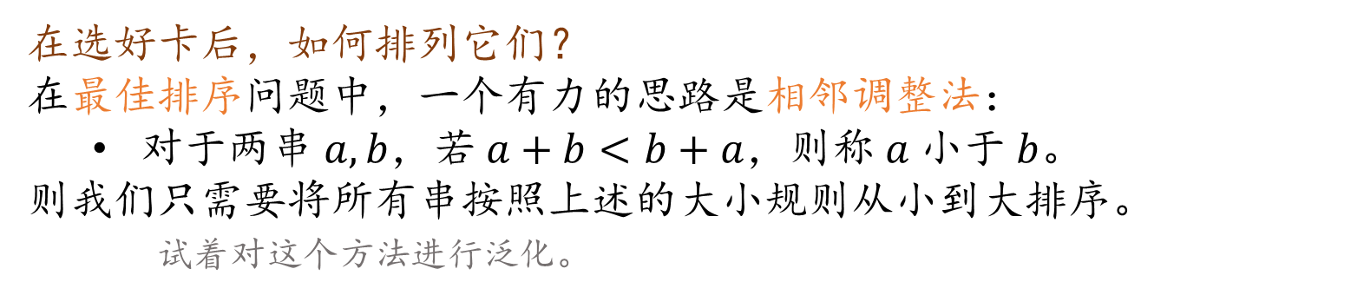
序列动规
字符串卡牌
ABC225F
给定 $n 张卡，$每张卡上面有一个字符串。
你需要从中选出 $k$ 张卡牌，按照任意的次序排列它，使得它们拼成的序列字典序最小。
$$n,l≤50$$
在选好卡后，如何排列它们？
在最佳排序问题中，一个有力的思路是相邻调整法：
对于两串 $a,b$，若 $a+b<b+a$，则称 $a$ 小于 $b$。
则我们只需要将所有串按照上述的大小规则从小到大排序。
试着对这个方法进行泛化。

Slide 12
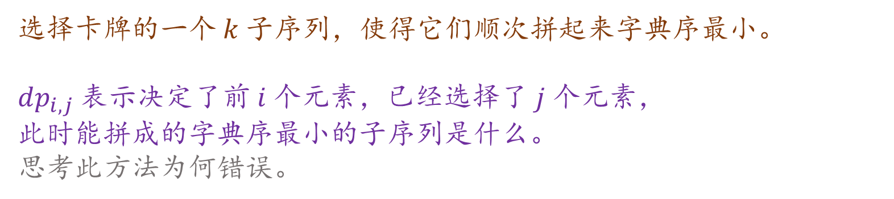
序列动规
字符串卡牌
ABC225F
给定 $n 张卡，$每张卡上面有一个字符串。
你需要从中选出 $k$ 张卡牌，按照任意的次序排列它，使得它们拼成的序列字典序最小。
$$n,l≤50$$
选择卡牌的一个 $k$ 子序列，使得它们顺次拼起来字典序最小。
$dp_{i,j}$ 表示决定了前 $i$ 个元素，已经选择了 $j$ 个元素，
此时能拼成的字典序最小的子序列是什么。
思考此方法为何错误。

Slide 13
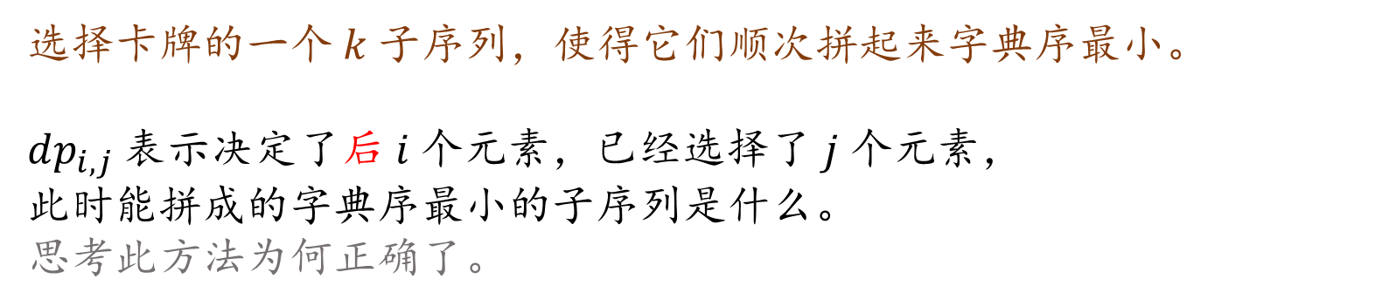
序列动规
字符串卡牌
ABC225F
给定 $n 张卡，$每张卡上面有一个字符串。
你需要从中选出 $k$ 张卡牌，按照任意的次序排列它，使得它们拼成的序列字典序最小。
$$n,l≤50$$
选择卡牌的一个 $k$ 子序列，使得它们顺次拼起来字典序最小。
$dp_{i,j}$ 表示决定了后 $i$ 个元素，已经选择了 $j$ 个元素，
此时能拼成的字典序最小的子序列是什么。
思考此方法为何正确了。

Slide 14
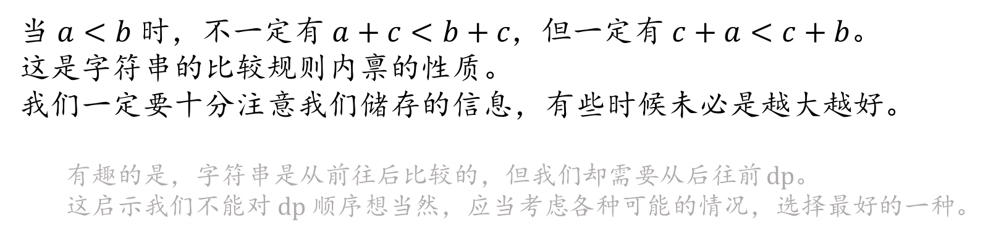
序列动规
字符串卡牌
ABC225F
给定 $n 张卡，$每张卡上面有一个字符串。
你需要从中选出 $k$ 张卡牌，按照任意的次序排列它，使得它们拼成的序列字典序最小。
$$n,l≤50$$
当 $a<b$ 时，不一定有 $a+c<b+c，$但一定有 $c+a<c+b$。
这是字符串的比较规则内禀的性质。
我们一定要十分注意我们储存的信息，有些时候未必是越大越好。
有趣的是，字符串是从前往后比较的，但我们却需要从后往前 dp。
这启示我们不能对 dp 顺序想当然，应当考虑各种可能的情况，选择最好的一种。

Slide 15
关于无后效性原则
我们通常会听到一个词“无后效性”。但这个词的含义实在费解，我思考了很久何为后效，都没有一个很清楚的答案。
因此，我会避免使用这个词。大家可以将其理解为 dp 的正确性，即说一个状态无后效性，当且仅当这个状态能设计出一个正确的转移。
我们最好用更具体精确的性质，例如单调性等词汇来理解正确性。
OI 的教学体系至今没有十分完善，大家在学习的过程中有疑问一定要积极地讨论提问。

Slide 16
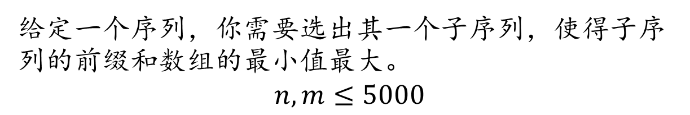
序列动规
前缀和问题
给定一个序列，你需要选出其一个子序列，使得子序列的前缀和数组的最小值最大。
$$n,m≤5000$$

Slide 17
序列动规
前缀和问题
给定一个序列，你需要选出其一个子序列，使得子序列的前缀和数组的最小值最大。
$$n,m≤5000$$
希望你靠自己意识到了，此题应当思考从后往前 dp。
即使没能完整设计出算法，也是很厉害的。

Slide 18
区间动规
我们已经完成了在序列上 dp 的入门。
现在，我们要开始研究另一种结构的 dp。这类 dp 一般会被放在一个序列上，与合并、极值与不交匹配这三个关键词联系得紧密。

Slide 19
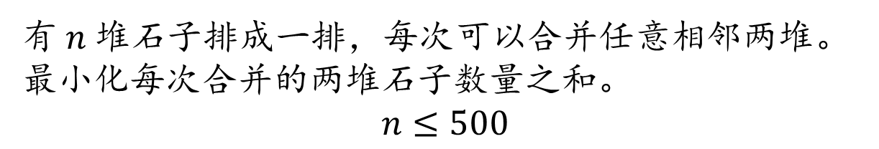
区间动规
来看一道例题：
合并石子
LuoguP1880
有 $n$ 堆石子排成一排，每次可以合并任意相邻两堆。
最小化每次合并的两堆石子数量之和。
$$n≤500$$

Slide 20
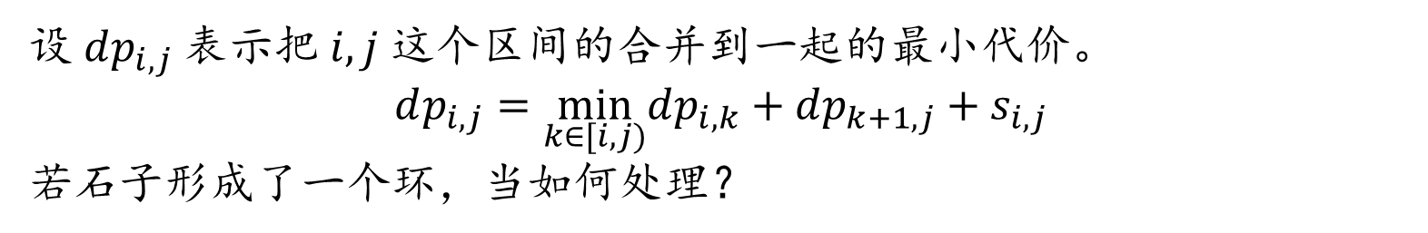
区间动规
合并石子
LuoguP1880
有 $n$ 堆石子排成一排，每次可以合并任意相邻两堆。
最小化每次合并的两堆石子数量之和。
$$n≤500$$
设 $dp_{i,j}$ 表示把 $i,j$ 这个区间的合并到一起的最小代价。
$$dp_{i,j}=\min_{k∈[i,j)}dp_{i,k}+dp_{k+1,j}+s_{i,j}$$
若石子形成了一个环，当如何处理？

Slide 21
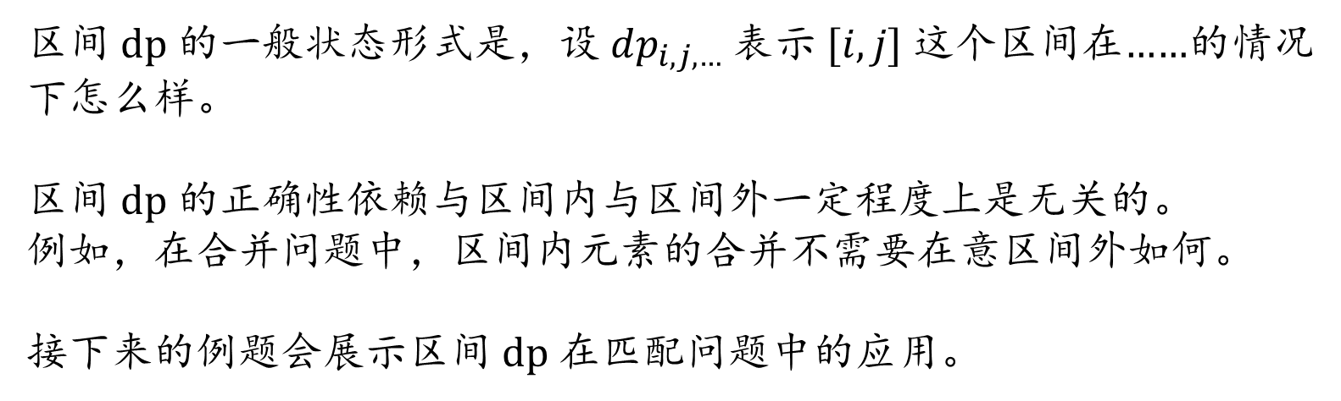
区间动规
区间 dp 的一般状态形式是，设 $dp_{i,j,…}$ 表示 $[i,j]$ 这个区间在……的情况下怎么样。
区间 dp 的正确性依赖与区间内与区间外一定程度上是无关的。
例如，在合并问题中，区间内元素的合并不需要在意区间外如何。
接下来的例题会展示区间 dp 在匹配问题中的应用。

Slide 22
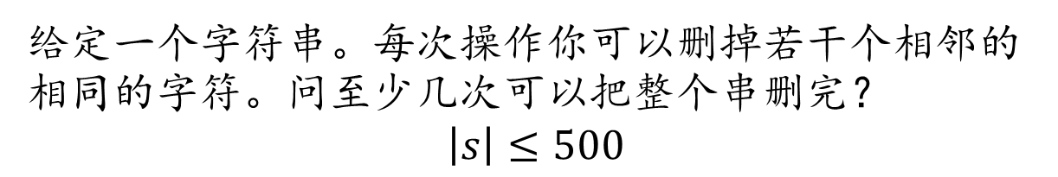
区间动规
删除字符串
CF1132F
给定一个字符串。每次操作你可以删掉若干个相邻的相同的字符。问至少几次可以把整个串删完？
$$\left|s\right|≤500$$
本题可以这样理解，我们希望将相同的数字配对，满足：
每个数只能和左右两侧分别配对一次；
所有的配对关系间只能有包含关系，不能有相交关系。
配对数越多越好。

Slide 23
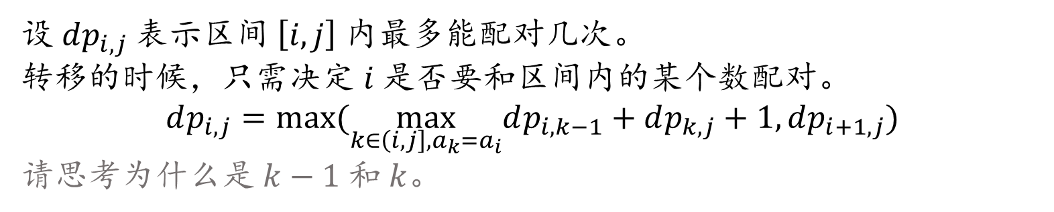
区间动规
删除字符串
CF1132F
给定一个字符串。每次操作你可以删掉若干个相邻的相同的字符。问至少几次可以把整个串删完？
$$\left|s\right|≤500$$
设 $dp_{i,j}$ 表示区间 $\left[i,j\right]$ 内最多能配对几次。
转移的时候，只需决定 $i$ 是否要和区间内的某个数配对。
$$dp_{i,j}=max(\max_{k∈\left(i,j\right], a_{k}=a_{i}}dp_{i,k−1}+dp_{k,j}+1,dp_{i+1,j})$$
请思考为什么是 $k−1$ 和 $k$。

Slide 24
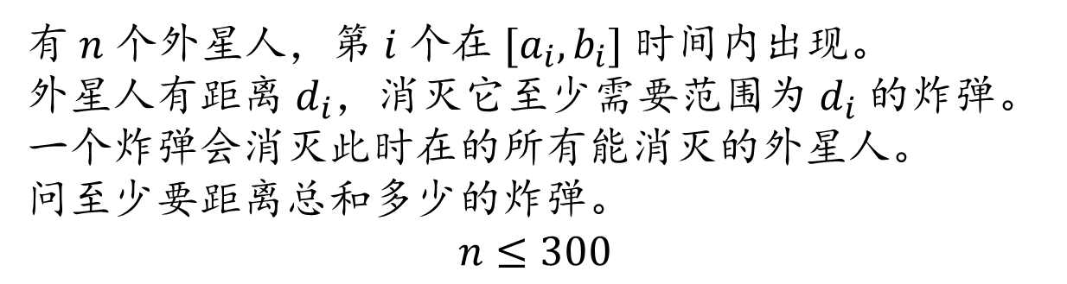
区间动规
外星人
P4766
有 $n$ 个外星人，第 $i 个$在 $[a_{i},b_{i}]$ 时间内出现。
外星人有距离 $d_{i}，$消灭它至少需要范围为 $d_{i}$ 的炸弹。
一个炸弹会消灭此时在的所有能消灭的外星人。
问至少要距离总和多少的炸弹。
$$n≤300$$
此题与区间 dp 的联系是什么？

Slide 25
区间动规
外星人
P4766
有 $n$ 个外星人，第 $i 个$在 $[a_{i},b_{i}]$ 时间内出现。
外星人有距离 $d_{i}，$消灭它至少需要范围为 $d_{i}$ 的炸弹。
一个炸弹会消灭此时在的所有能消灭的外星人。
问至少要距离总和多少的炸弹。
$$n≤300$$
此题与区间 dp 的联系是什么？
考察极值，
在我们消灭最远的外星人的时刻，其他外星人也一定被消灭了。

Slide 26
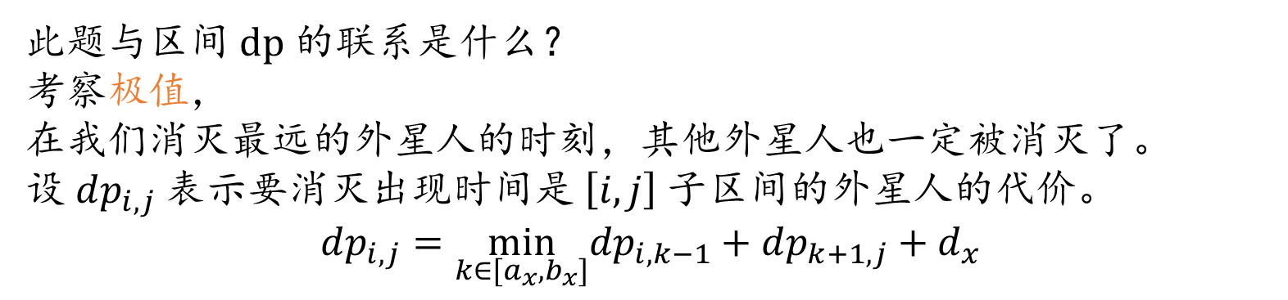
区间动规
外星人
P4766
有 $n$ 个外星人，第 $i 个$在 $[a_{i},b_{i}]$ 时间内出现。
外星人有距离 $d_{i}，$消灭它至少需要范围为 $d_{i}$ 的炸弹。
一个炸弹会消灭此时在的所有能消灭的外星人。
问至少要距离总和多少的炸弹。
$$n≤300$$
此题与区间 dp 的联系是什么？
考察极值，
在我们消灭最远的外星人的时刻，其他外星人也一定被消灭了。
设 $dp_{i,j}$ 表示要消灭出现时间是 $\left[i,j\right]$ 子区间的外星人的代价。
$$dp_{i,j}=\min_{k∈{[a}_{x},b_{x}]}{dp_{i,k−1}+dp_{k+1,j}+d}_{x}$$

Slide 27
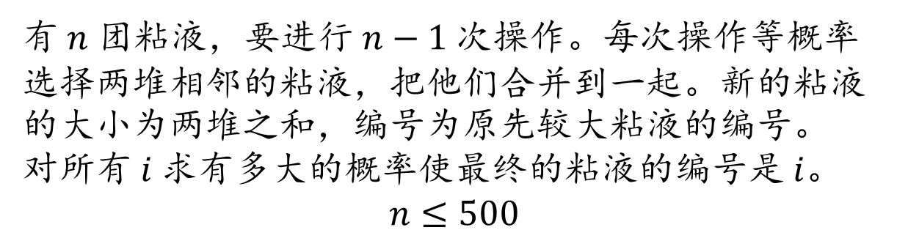
区间动规
细胞合并
P10141
有 $n$ 团粘液，要进行 $n−1$ 次操作。每次操作等概率选择两堆相邻的粘液，把他们合并到一起。新的粘液的大小为两堆之和，编号为原先较大粘液的编号。
对所有 $i$ 求有多大的概率使最终的粘液的编号是 $i$。
$$n≤500$$
首先，如何理解题中的概率？

Slide 28
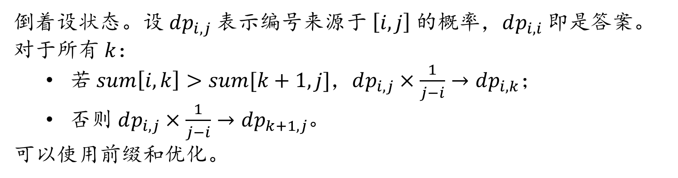
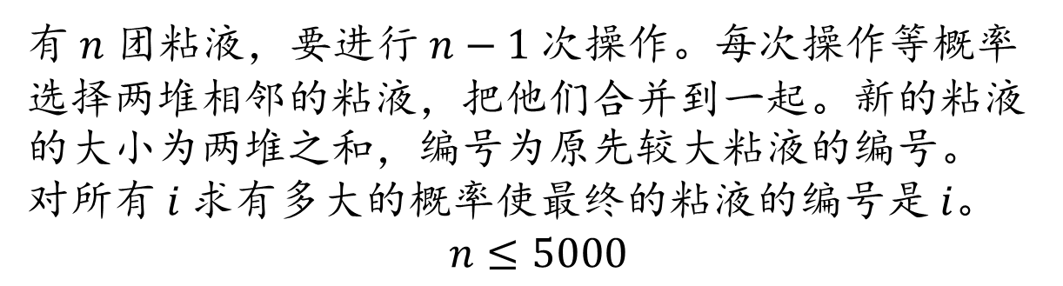
区间动规
细胞合并
P10141
有 $n$ 团粘液，要进行 $n−1$ 次操作。每次操作等概率选择两堆相邻的粘液，把他们合并到一起。新的粘液的大小为两堆之和，编号为原先较大粘液的编号。
对所有 $i$ 求有多大的概率使最终的粘液的编号是 $i$。
$$n≤5000$$
倒着设状态。设 $dp_{i,j}$ 表示编号来源于 $\left[i,j\right]$ 的概率，$dp_{i,i}$ 即是答案。
对于所有 $k$：
若 $sum\left[i,k\right]>sum[k+1,j]$，$dp_{i,j}×\frac{1}{j−i}→dp_{i,k}$；
否则 $dp_{i,j}×\frac{1}{j−i}→dp_{k+1,j}$。
可以使用前缀和优化。

Slide 29
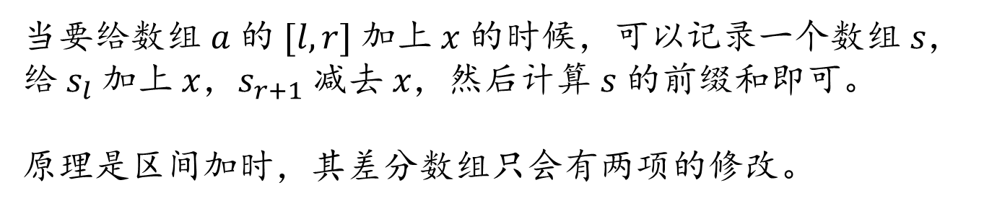
怎么记录区间加
当要给数组 $a$ 的 $[l,r]$ 加上 $x$ 的时候，可以记录一个数组 $s，$给 $s_{l}$ 加上 $x$，$s_{r+1}$ 减去 $x，$然后计算 $s$ 的前缀和即可。
原理是区间加时，其差分数组只会有两项的修改。

Slide 30
小结
今天我们学习了序列与区间上的 dp，且在练习的过程中践行了昨天说的强调模型与方法的思考方式。
现在来回顾一下我们今天学到的模型与方法。
字典序；
分离变量法；
相邻调整法；a.k.a. exchange argument
倒着 dp；
子序列问题 — 序列 dp；
合并、极值与匹配 — 区间 dp；
前缀和优化。

